Slide 1
SISTEMA RESPIRATÓRIO
PRODUZIDO PELO 8º ANO DA TARDE
- 2019 -
ESCOLA CURUMIM

Slide 2
Toda atividade desenvolvida pelo nosso organismo depende da obtenção de energia a partir dos alimentos. Isso é conseguido, continuamente, pela respiração, que consiste em reações de combustão no interior das células, com a participação do gás oxigênio.
Respirar perfeitamente é importante para manter a saúde dos pulmões e do organismo em geral. Praticar exercícios físicos estimula a respiração, aumentando a capacidade pulmonar. Dessa forma, há maior oxigenação do sangue e, consequentemente, maior produção de energia.
Reação de combustão = qualquer reação que acontece com o oxigênio

Slide 3
O caminho do ar
O ar entre pela cavidade nasal (nariz e boca), que se comunica com a Faringe, permitindo a passagem do ar em direção a traqueia, passando primeiro pela faringe.
A faringe se divide em: esôfago e traqueia. Pelo o esôfago segue o alimento e pela traqueia o ar vai em direção aos pulmões.
O pulmão é formado pelos bronquíolos e pelos alvéolos pulmonares.

Slide 4
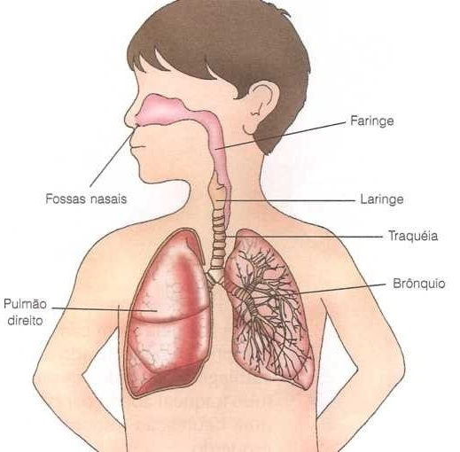

Slide 5
Cavidade Nasal
Ao passar pelo interior do nariz, o ar é aquecido, filtrado e umedecido
No interior da cavidade nasal (nariz) existem pelos que atuam como filtro de ar. Ela é revestida por um epitélio rico em glândulas e mucosa, cuja secreção umedece e filtra o ar respirado.
A cavidade nasal é dividida em duas por uma pequena parede chamada septo nasal

Slide 6
Faringe
É um órgão que também pertence ao sistema digestório.
A faringe pode ser considerada uma verdadeira encruzilhada. Dela partem dois tubos separados: o esôfago (sistema digestório), pela qual caminha os alimentos e a traqueia, que leva o ar para os pulmões.

Slide 7
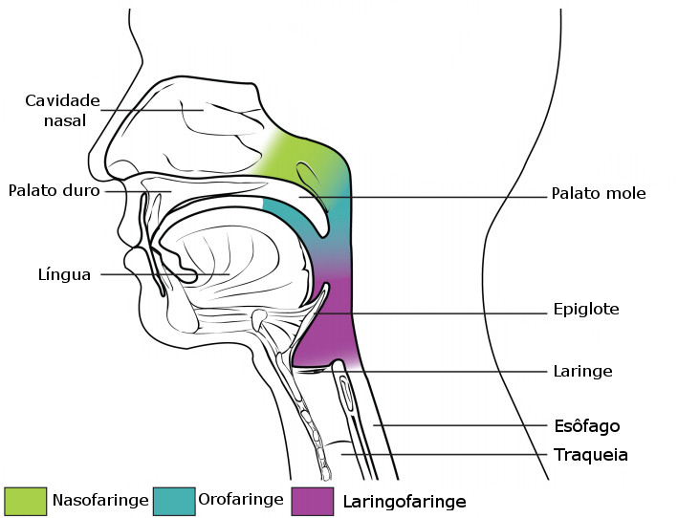

Slide 8
Epiglote
Durante a deglutição a faringe se eleva ao mesmo tempo que a epiglote fecha o orifício de comunicação com a faringe, impedindo que o alimento entre na traqueia.
Quando engolimos, a epiglote fecha a laringe.
Caso a epiglote não feche rapidamente o caminho para a traqueia, o alimento vai para o lugar errado, e por isso engasgamos, uma defesa do organismo para empurrar o alimento para fora do corpo ou para o caminho certo (do esôfago).

Slide 9
Laringe
A laringe é um órgão situado no pescoço, na parte superior. Ele se comunica com a faringe.
É na laringe que estão as pregas vocais (antigamente conhecida como cordas vocais), responsáveis pelos sons que emitimos.
O ar expelido dos pulmões por meio da traqueia, passa pela laringe e provoca a vibração das pregas vocais. Essa vibração produz o som.
A voz resulta da articulação dos dons feitos principalmente pela língua, pelos lábios e pelos dentes. A faringe, a cavidade e a cavidade nasal servem como resoadores, que significa reforçadores do som.

Slide 10
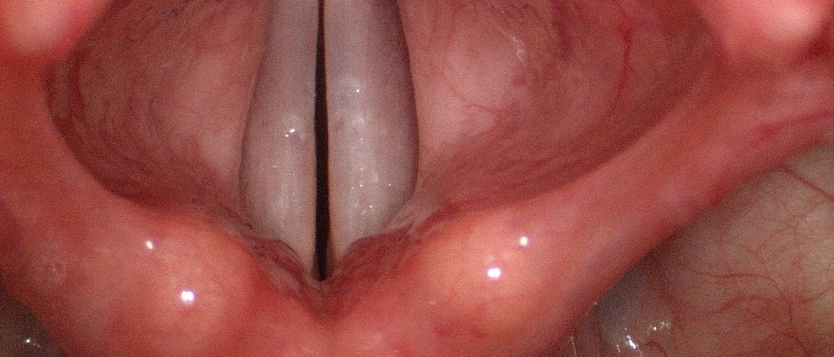
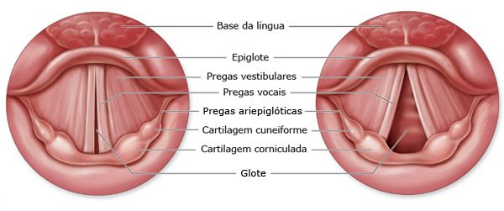

Slide 11
Traqueia
A traqueia, tubo de aproximadamente 12 cm de comprimento e 2 cm de diâmetro, é formada por uma série de anéis (em média 15 a 20) cartilaginosos que a mantém aberta, impedindo que as paredes se toquem (tipo mola/espiral de caderno)
A traqueia, tubo que leva o ar aos pulmões.
A parede interna da traqueia é revestida por uma camada mucosa e também sustentada por cartilagem. Essa camada mucosa, assim como nas cavidades nasais, o ar é aquecido, filtrado e umidificado.

Slide 12
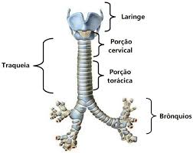

Slide 13
Brônquios
Um pouco adiante a traqueia se bifurca em dois canais: os brônquios (direito e esquerdo).
Cada brônquio entra em um pulmão, onde se ramificam em tubos cada vez menores, chamadas bronquíolos, cujas paredes ficam cada vez mais finas.
Os brônquios também são formados por aneis, iguais aos da traqueia.

Slide 14
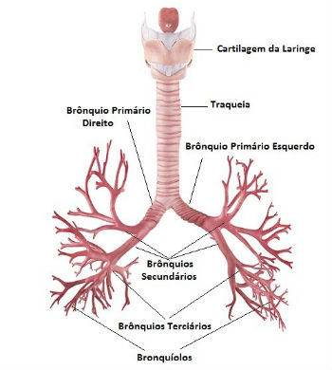

Slide 15
Bronquíolos
Nos bronquíolos não existem anéis cartilaginosos.
Cada bronquíolo termina num conjunto de microscópicas estruturas em forma de saco, chamadas alvéolos pulmonares.

Slide 16
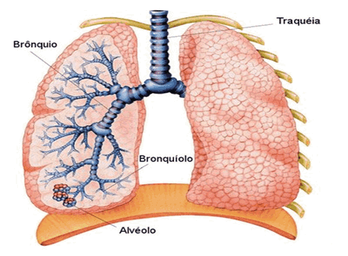

Slide 17
Alvéolos Pulmonares
A parede do alvéolo é extremamente fina, pois é formada por uma única camada de célula. Os alvéolos são envolvidos por vasos capilares, cuja paredes também são muito finas. Isso facilita a difusão de gases nos dois sentidos: dos alvéolos para os capilares e vice-versa.
Todas as trocas gasosas entre o sangue e os pulmões acontecem na região dos alvéolos, que apresentam grande quantidade de vasos sanguíneos em sua superfície.
Há mais de 300 milhões abrangendo uma superfície total de aproximadamente 70 m².

Slide 18
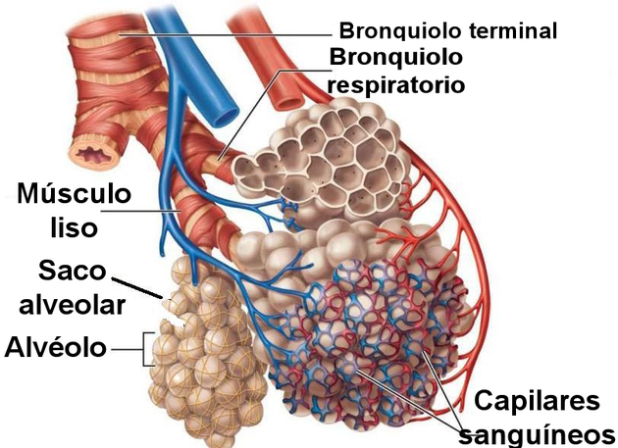

Slide 19
Pulmão
Os pulmões são dois órgãos de consistência esponjosa localizado no tórax.
Eles são constituídos de tecido pulmonar. Apesar de elásticos, como os pulmões não têm músculos, não podem se contrair ou se expandir, são então os músculos respiratórios da caixa torácica que garantem a saída e a entrada de ar nos pulmões. (Expiração e Inspiração)
O pulmão é formado pelos bronquíolos e alvéolos pulmonares que envolvido por uma membrana serosa, chamada pleura cuja função é proteger o pulmão.

Slide 20
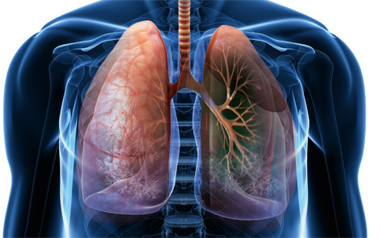
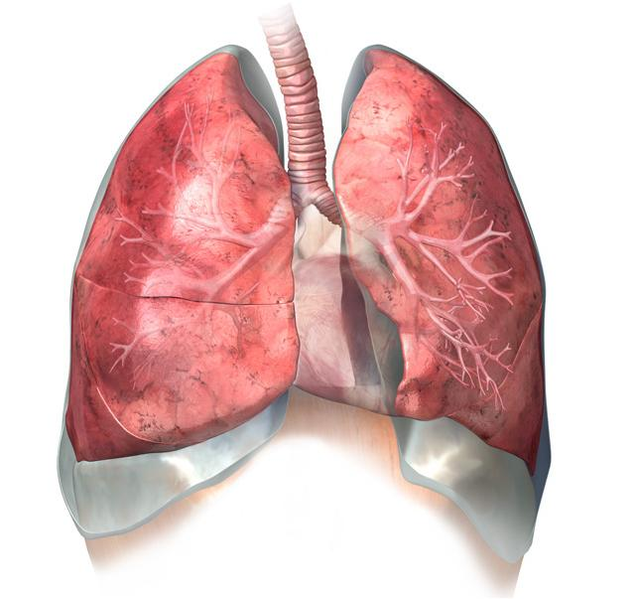

Slide 21
Capacidade Pulmonar
É a quantidade de ar que os pulmões são capazes de conter. Essa quantidade de ar pode variar em função da necessidade de gás oxigênio exigida pelo organismo.
O volume de ar que normalmente entre nos pulmões e deles sai, é de cerca de 500 ml ou 0,5 l, é denominado ar circulante. Esse volume corresponde à respiração regular e ritmada durante atividades normais.

Slide 22
Inspiração Expiração
Inspiração é a entrada do ar nos pulmões e expiração é a saída do ar dos pulmões. A inspiração é um fenômeno ativo: a contração de certos músculos torácicos, como os musculos intercostais, combinada ao abaixamento do músculo diafragma (músculo exclusivo dos mamíferos que separa a cavidade torácica da abdominal) e a expansibilidade dos pulmões enche estes de ar.

Slide 23
Inspiração
O diafragma se contrai e abaixa: a caixa torácica aumenta de cvolume, na vertical. Os músculos intercostais também se contrai, as costelas se levantam, e o volume da caixa torácica aumenta na horizontal. A pressão do ar, na caixa torácica e nos pulmões, fica menor do que a pressão atmosférica, e o ar entra.

Slide 24
Expiração
O diafragma e os músculos intercostais relaxam. A caixa torácica diminui de volume, tanto vertical quanto na horizontal. A pressão do ar na caixa torácica e nos pulmões aumenta, e o ar sai.

Slide 25
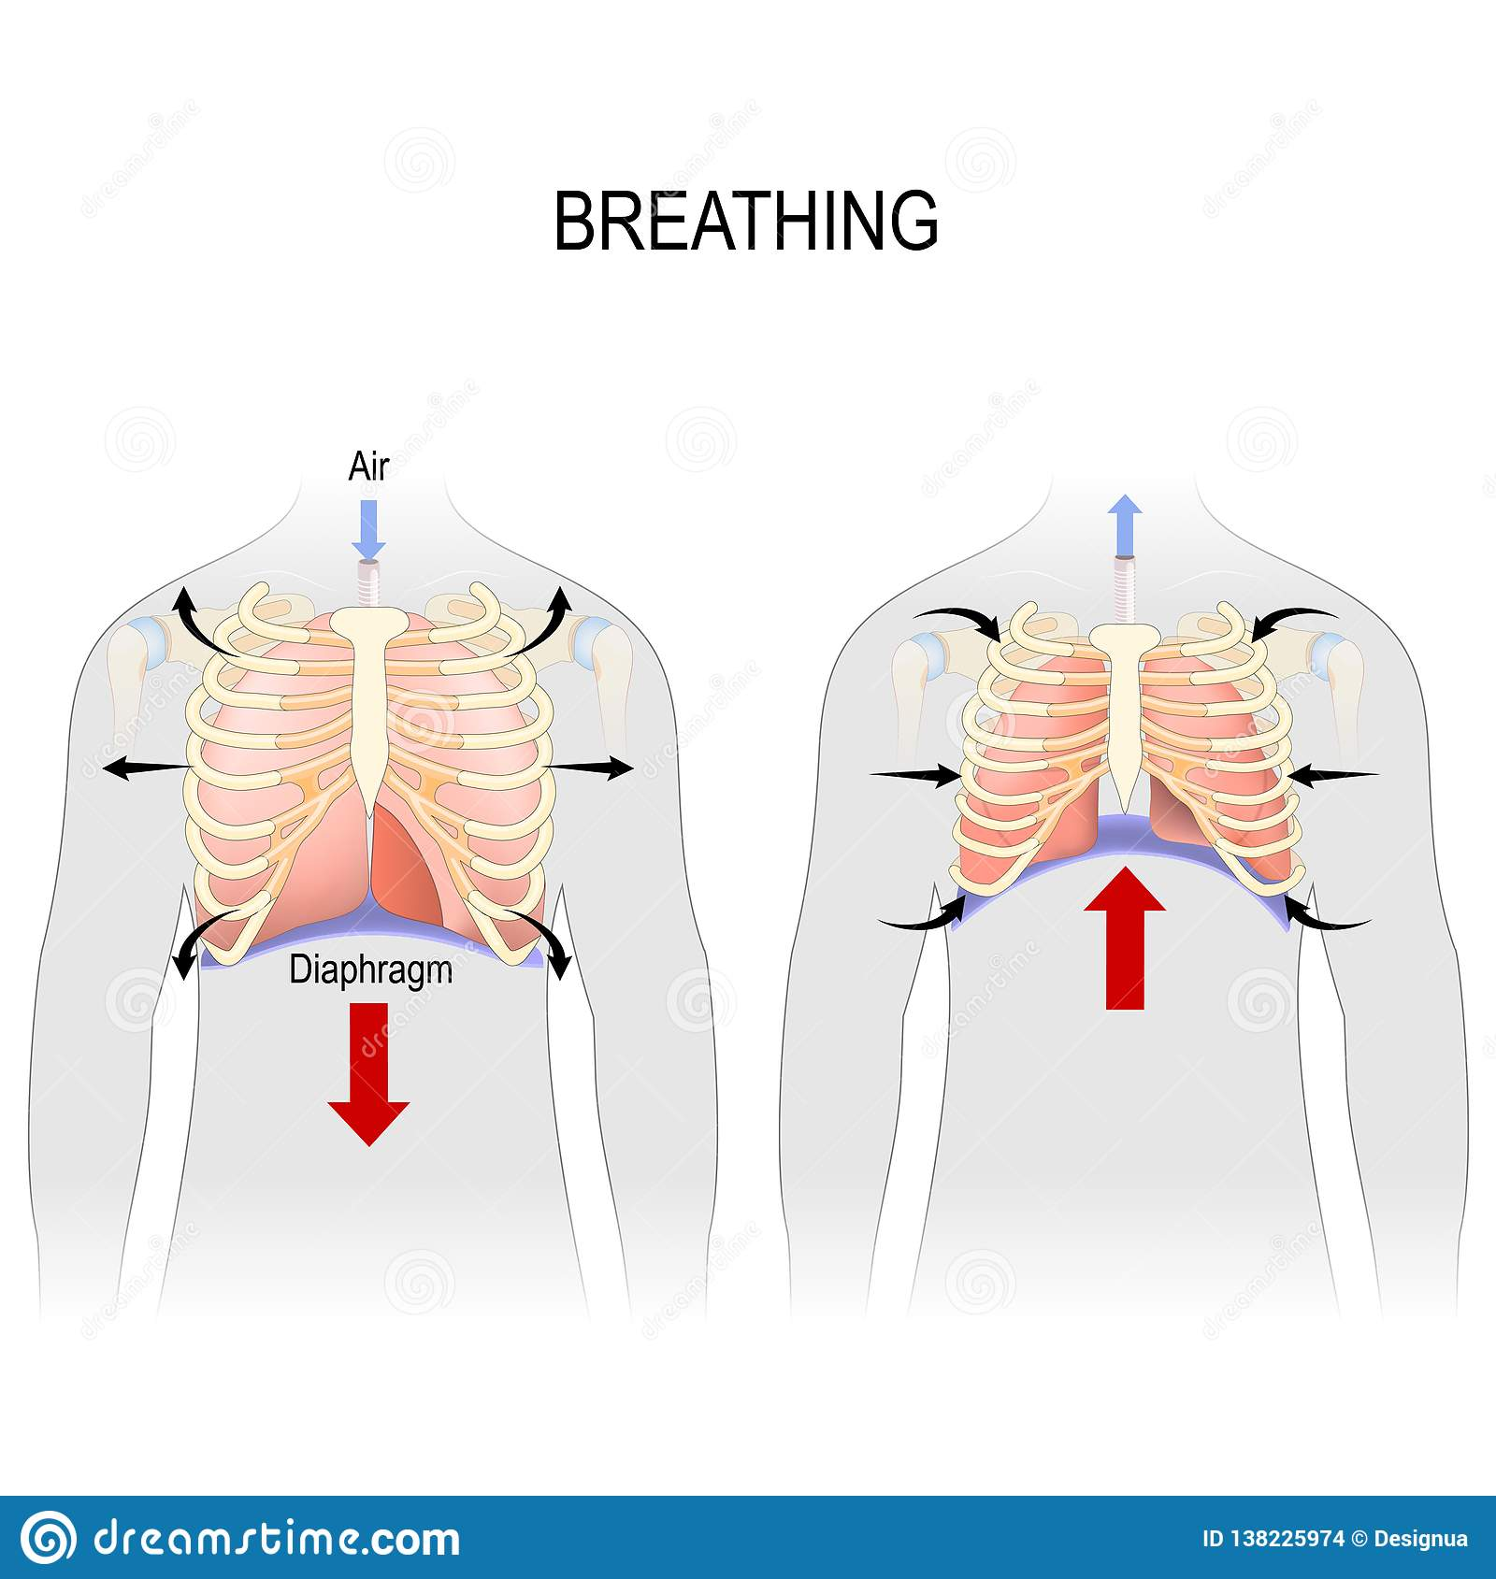

Slide 26
Doenças respiratórias
Uma doença respiratória, assim como outras doenças, pode se instalar em uma pessoa, apesar de ter sido transmitida a ela. Isso deve a muitos fatores, como a resistência imunológica, número de micróbios recebidos e estado nutricional. Como nunca sabemos as reais condições do nosso organismo quanto a esses fatores, é bom conhecer essas doenças para aprender a evitá-las.

Slide 27
Pneumonia
A pneumonia é causada por bactérias ou vírus que atacam os brônquios, bronquíolos e os alvéolos.
Quando a doença é bacteriana pode ser mais grave.
Sintomas: febre alta, dificuldade respiratória, dor torácica, eliminação de escarro, as vezes com pus ou sangue e tosse.
A transmissão é feita pela inalação do ar contaminada por gotículas emitidas por doentes ao espirrar, falar, tossir ou respirar.
A prevenção ocorre através de vacina; cuidados com resfriados e gripes, que podem facilitar a entrada de microrganismos causadores da doença; alimentação saudável; arejar o ambiente; evitar o contato com pessoas que estejam em processo infeccioso.

Slide 28
Tuberculose
A tuberculose é uma doença causada por uma bactéria chamada bacilo de Koch que ataca os pulmões, provocando lesões nos tecidos pulmonares.
Esse microrganismo é transmitido por gotículas de saliva quando o doente tosse ou espirra.
Sintomas: febre, tosse, perda de apetite e de eliminação de escarro com sangue.
Prevenção: vacina BCG. Em alguns casos, é necessário fazer a prevenção com outra medicação, por exemplo, para crianças menores de 5 anos não vacinadas ou recém nascidos que moram com pessoas doentes.

Slide 29
Enfisema pulmonar
Ocorre quando a destruição dos alvéolos pulmonares e dos bronquíolos, comprometendo seriamente a respiração.
Na maioria dos casos resultam do hábito de fumar.
O ar fica preso dentro dos pulmões, que ficam permanentemente inflados. As superfícies onde ocorrem as trocas gasosas se reduzem muito.

Slide 30
Asma
É uma inflamação crônica das vias respiratórias, com produção de muco (catarro) e inchaço das paredes dos brônquios, estreitando e obstruindo a passagem de ar
Não é contagiosa.
A doença é chamada de asma brônquica
O indivíduo tem que fazer um maior esforço respiratório e emite certo ruído (chiadeira).
Apresentado com frequência cianose (coloração azulada da pele por deficiência de oxigenação).
Pode estar associada a infecções virais, mas vários fatores que nem sempre estão associados a organismos e até exercícios físicos podem provocar as crises.
Como prevenir e evitar os mecanismos que pioram ou desencadeiam as crises, que podem ser vários: poeira, poluição, pelos de animais, fumaça, cigarro, pólen, mofo e até alimentos.

Slide 31
Rinite alérgica
Inflamação da mucosa nasal, de origem alérgica
É uma doença crônica e a mais comum das alergias respiratórias.
Podem ser causadas por microrganismos, pólen, fumaça, glúten, poeira…
Sintomas: inflamação das vias aéreas, coriza, coceira no nariz, espirros, dificuldade para respirar, olhos lacrimejantes; podem ocorrer infamações das mucosas do seios da face (região do crânio formada por cavidade ósseas ao redor do nariz, maça do rosto e olhos = sinusite)
Prevenção: evitar os mecanismos que desencadeiam as crises.

Slide 32
Bronquite
É a inflamação das mucosas dos brônquios que obstruem o fluxo de ar. Isso faz com que a superfície interna dos brônquios se dilatem secretando grande quantidade de muco, e os tecidos se inflamam.
Sintomas: falta de ar, cansaço, tosse e chiado no peito.

Slide 33
Cigarro mata até quem não fuma
O fumo e uma epidemia lenta. É assim chamada porque os problemas dele provêm aparecem com o decorrer do tempo, cerca de dez anos de uso do tabaco.
Segundo a OMS o fumo causa 1/3 das mortes por câncer e doenças do coração e do pulmão.
700 milhões de crianças sofrem com maior incidência de bronquites, pneumonia, infecções de ouvido, entre outras doenças. No Brasil as crianças são 40% do fumo passivo.
Gases tóxicos produzidos durante a queima: terebentina, cetonas, amônia, monóxido de carbono.

Slide 34
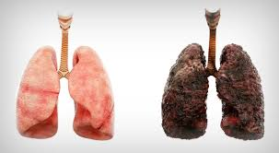

Slide 35
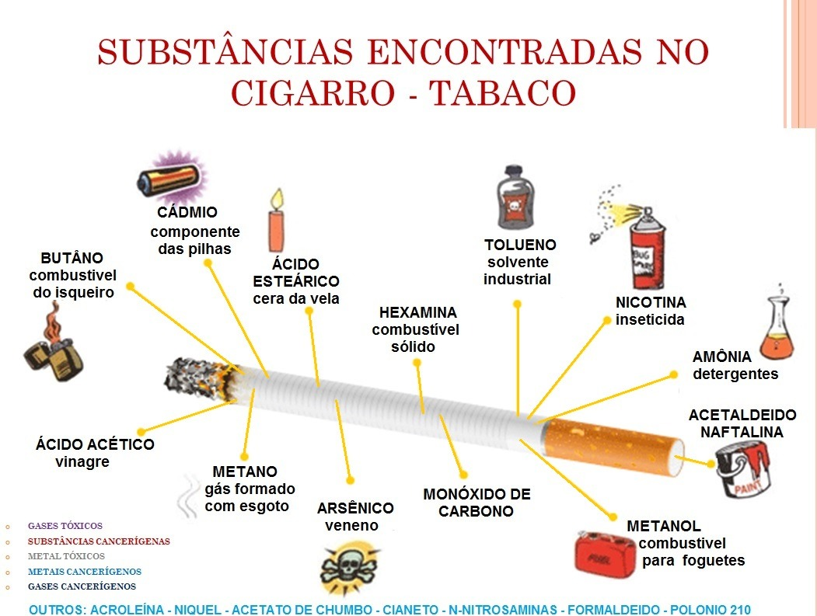

Slide 36
Material produzido pelos alunos do 8° ano da tarde da Escola Curumim – 2019 a partir da pesquisa em diversas fontes (livros didáticos e sites) na disciplina de Ciências.
Professora: Simone B. Bolognini
Coordenação: Rina K. Cortez
Direção: Gláucia M. Ferreira

